Slide 1
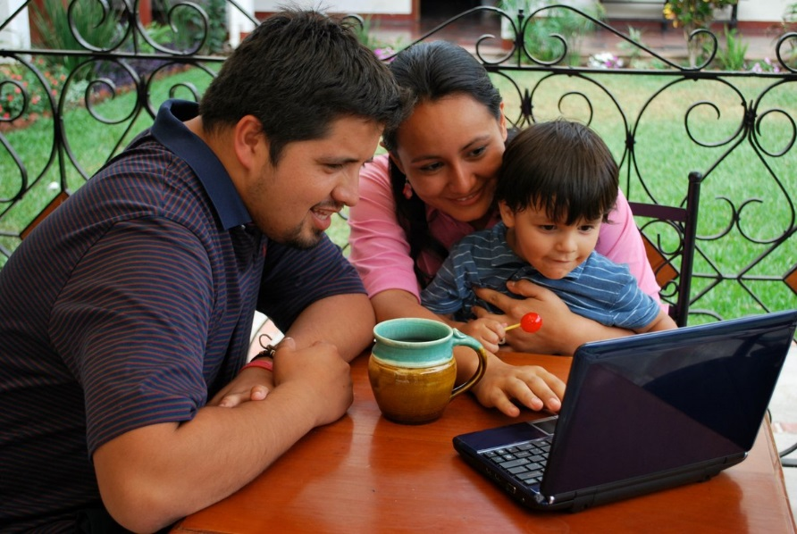
Joignez-vous à nous lors de notre séminaire:
Conseils Pour Immigrants
Mercredi, 12 décembre, 2018
Heure: 12- 4pm
6402 Arlington Blvd.
Falls Church,
VA 22042
11e étage
salle de conférence
Trois présentations auront lieu, ainsi que des rafraîchissements:
Situation judiciaire sur l’immigration:
Comment se tenir au courant de tous les changements?
Les droits des immigrants au travail:
Que faire si votre employeur ne vous paie pas?
Comment votre statut légal d’immigrant affecte-t-il vos droits en tant qu’employé?
Services disponibles dans la communauté:
Comment gérer tout le stress?
Où pouvez-vous trouver de l’aide?
Ici, nous vous donnerons de l’information et répondrons à vos questions.
Vous ne pouvez assister?
Appelez le 571-748-2818 pour savoir quels services nous offrons à Northern Virginia Family Service Multicultural Center

Slide 2
Conseils pour Immigrants
Biographies des Présentateurs:
Katherine Fourmy:
Katie Fourmy est une avocate en immigration à Northern Virginia Family Service où elle représente les populations d’immigrants vulnérables dans les cas humanitaires et familiaux à la Cour d’Immigration, la Cour pour Adolescents et pour Relations Familiales, ainsi que devant les services de Citoyenneté et Immigration des États-Unis. Katie passe la majorité de son temps à se battre pour l’asile de ses clients qui font partis du Programme pour Survivants de Torture et Traumatisme de NVFS. Elle détient un diplôme universitaire en Droit du Centre de Droit de l’Université de Georgetown, ainsi qu’un diplôme universitaire de l’Université d’Arkansas. Katie est bilingue en anglais et espagnol, et est membre des barreaux de la Virginie et Washington, D.C.
Nicholas Marritz:
Nick Marritz est un avocat pour le Programme de la Défense des Immigrants au Centre d’Aide Judiciaire (Legal Aid Justice Center, LAJC). Il se spécialise en Droit au Travail et Droit en Immigration pour les travailleurs à bas salaire de la Virginie du Nord et des travailleurs immigrants isolés à travers toute la Virginie. Il détient un diplôme universitaire de l’Université de Pittsburgh et un diplôme en Droit de l’Université de Washington, où il fût reconnu comme étant un William H. Gates Public Service Law Scholar. Avant de joindre LAJC, Nick était un avocat pour l’association de Justice pour le Fermier (Farmworker Justice) à Washington, D.C.
Vous ne pouvez assister?
Appelez le 571-748-2818 pour savoir quels services nous offrons à Northern Virginia Family Service Multicultural Center

